Slide 1
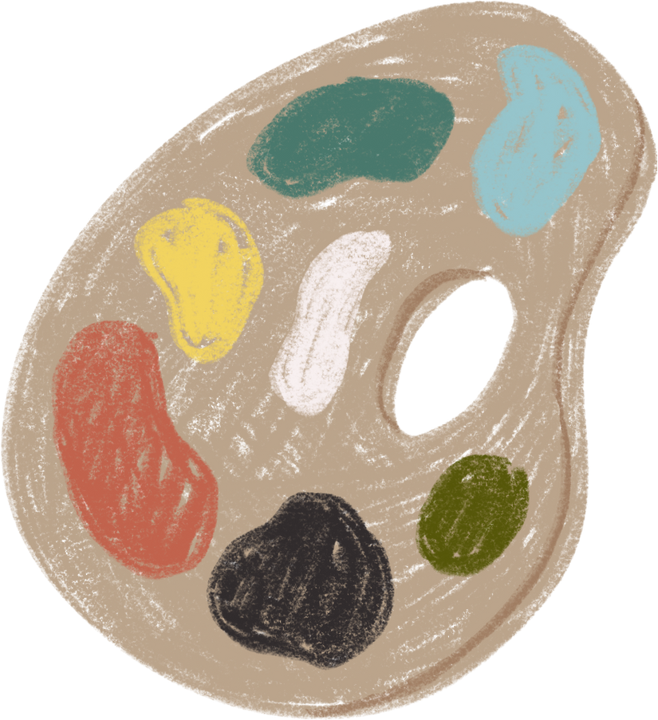

台北市中山區大佳國小
四年級雙語藝術
學校日報告
授課老師:余芷紘
Clara

Slide 2
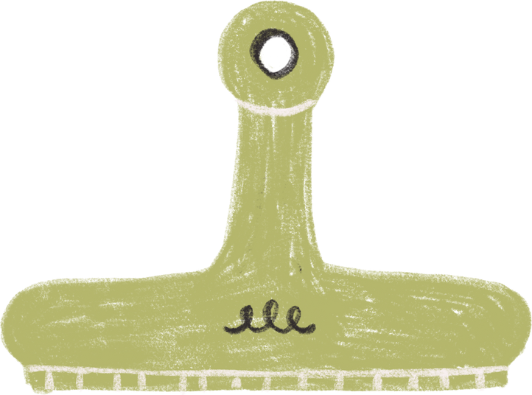
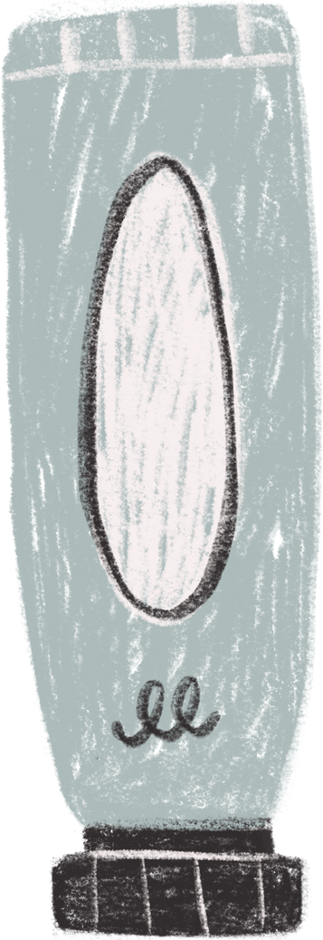

教學目標
1.雙語藝術課程中，以學科為主，融入課室英文與重點字詞於課堂。
2.培養學生創意思考，並將其創意展現於創作之中。
3.培養學生口語表達，勇於將創作歷程與想法發表出來。

Slide 3
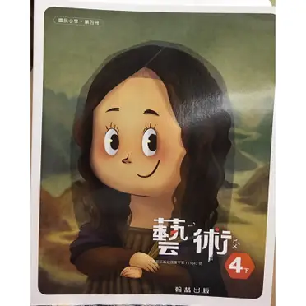
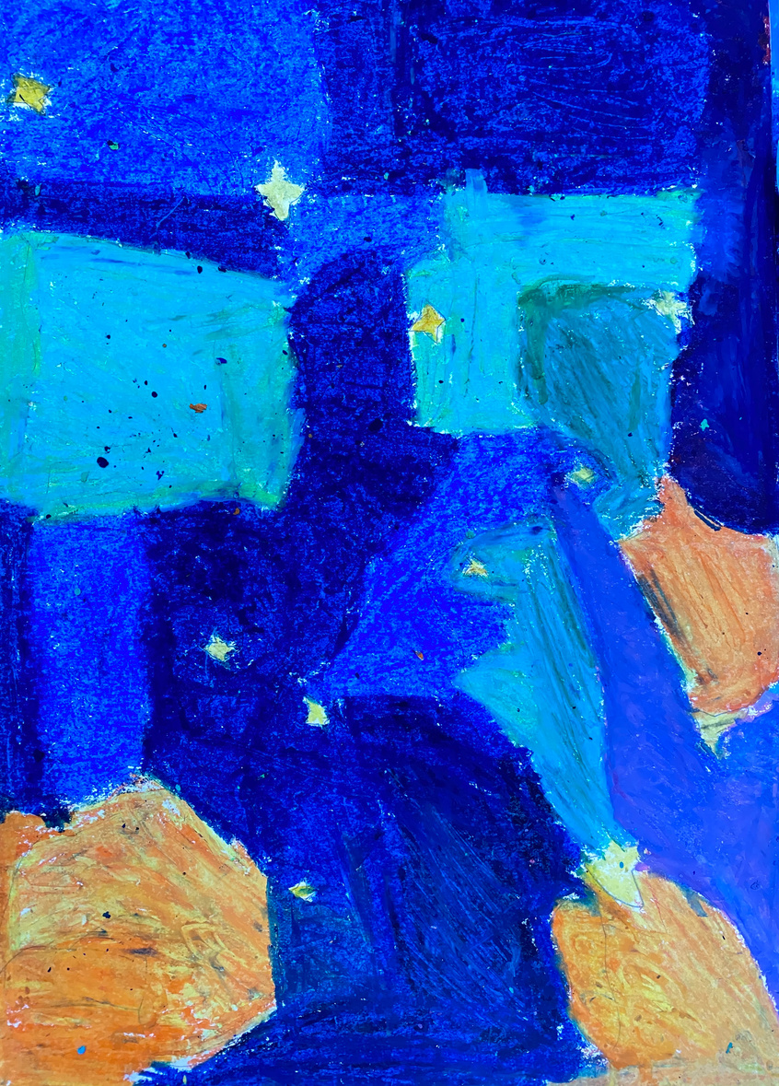
四年級下學期 教學單元
1.這就是我
2.展現自我
3.有你真好
4.書法藝術課程

Slide 4
四年級下學期 教學單元
  自畫像系列
  漫畫技巧、四格漫畫
  胸像公仔
  端午節冰箱貼創作
  感謝卡片
  書法
1.這就是我
2.展現自我
3.有你真好
4.書法藝術課程

Slide 5
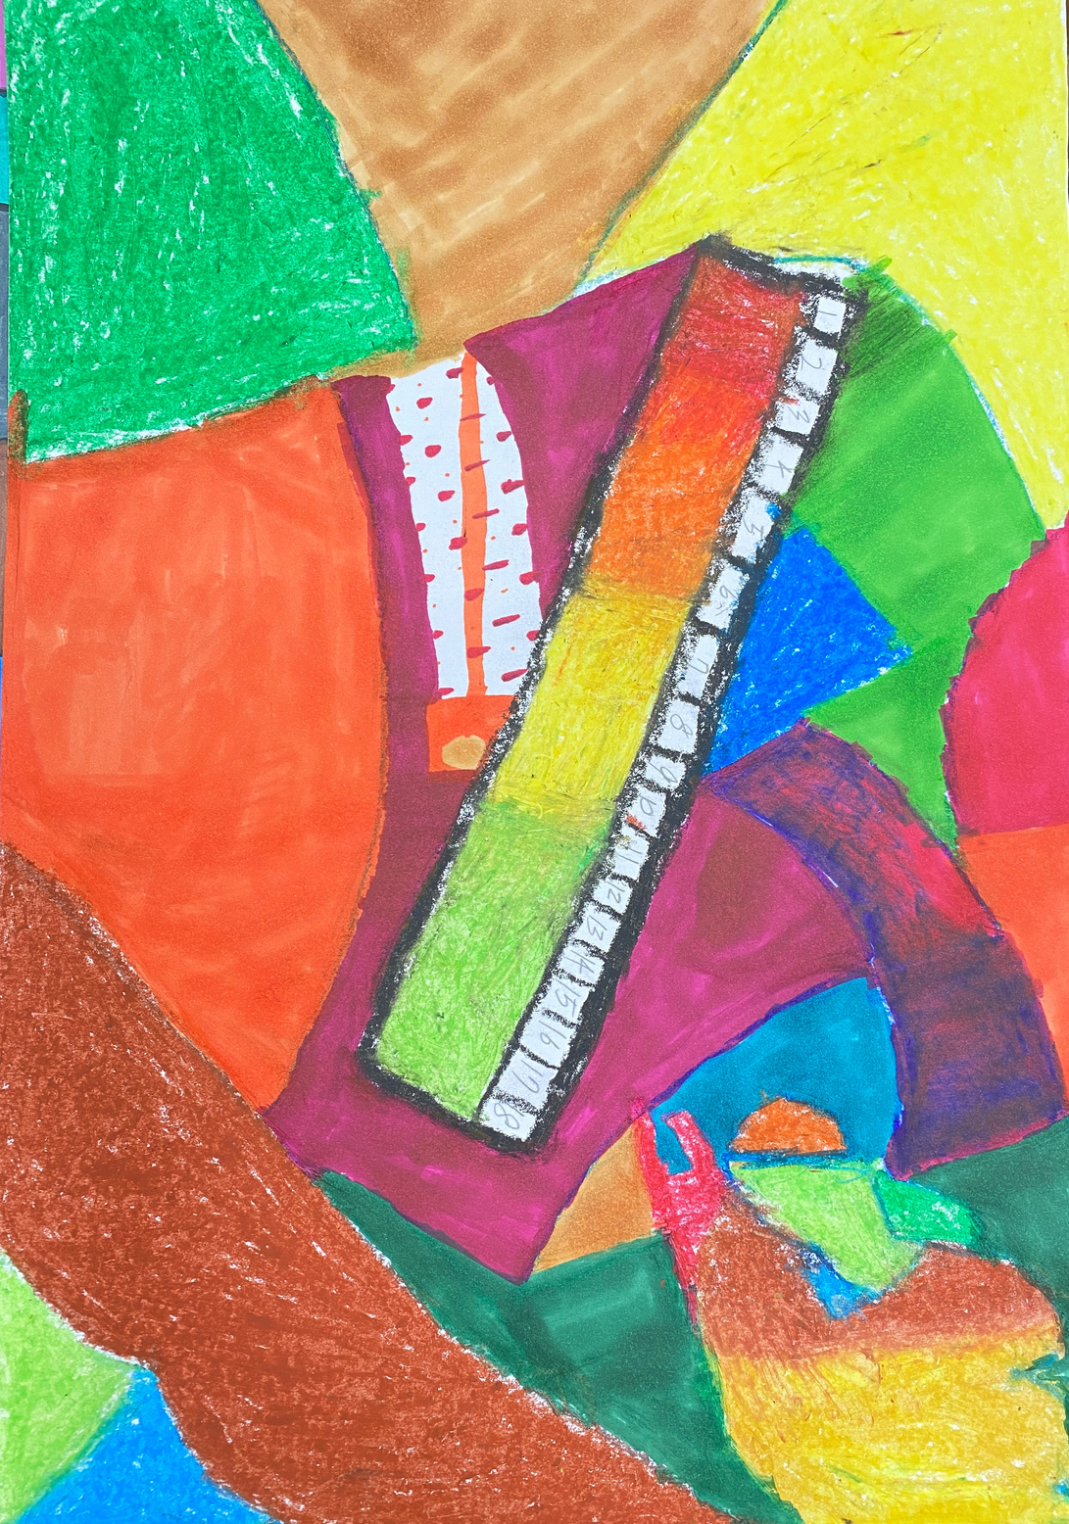
成績評量方式
1.課堂表現
2.學習態度(創作歷程)
3.作品、發表
4.學生自評
5.同儕互評

Slide 6
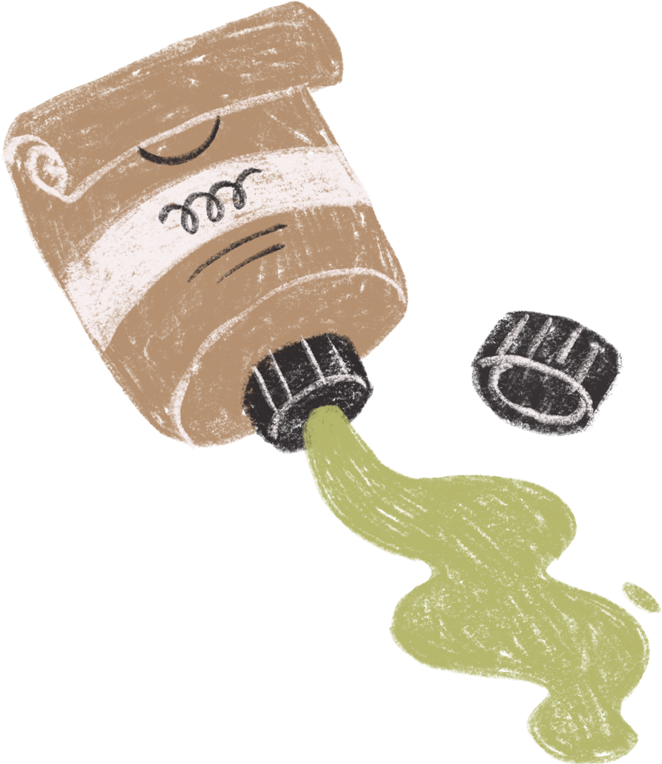

家長協助配合事項
  若需學生準備美術用具，老師將會在前一週上課時通知學生。
可先準備：
  抹布、蠟筆、彩色筆、水彩用具（水彩、水彩筆、調色盤）
  書法用具（墨汁、毛筆、墨盤、墊布）

Slide 7
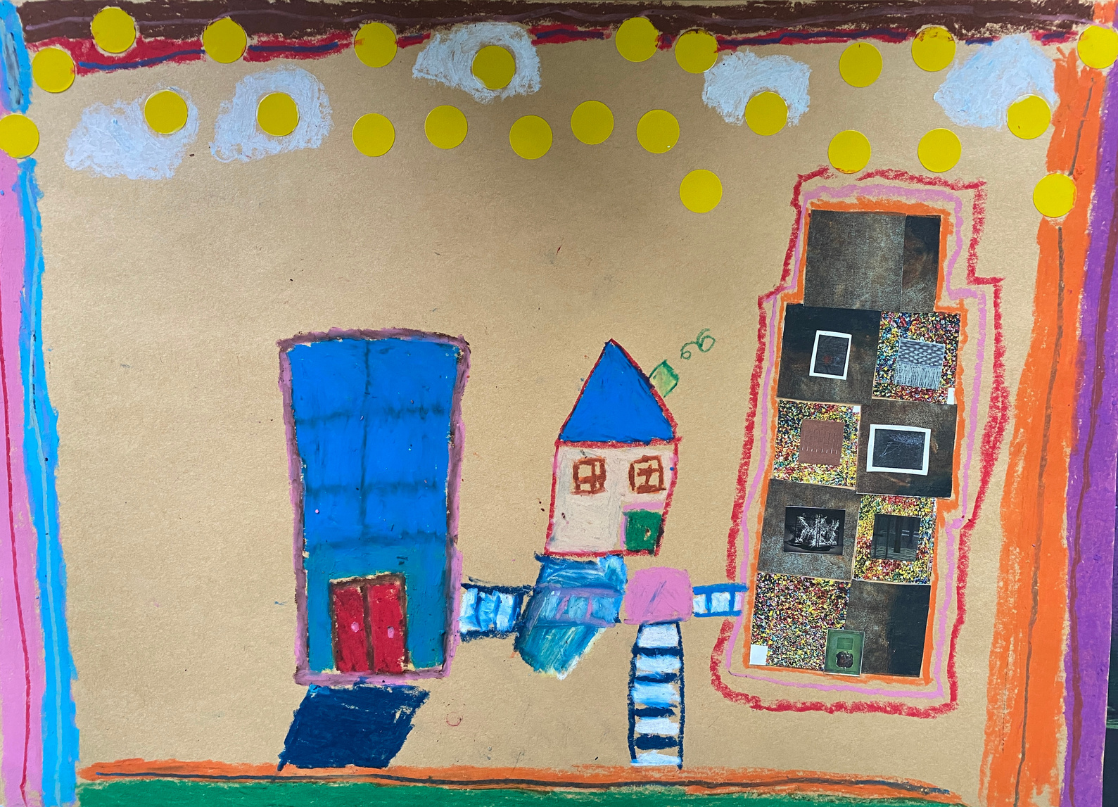

THANK YOU!
謝謝

